Slide 1
Eksāmens
Maksims Bizjuks 2PT

Slide 2
Cikls ar priekšnosacijumu jeb WHile
Maksims Bizjuks 2PT

Slide 3
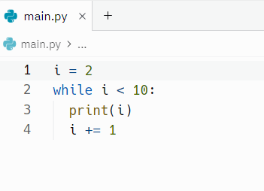
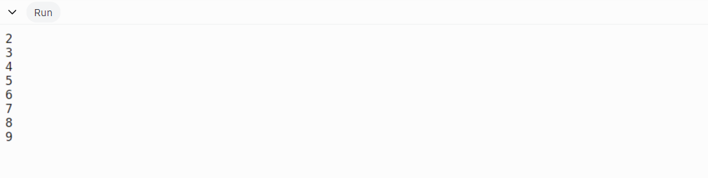
Kas ir cikls While
Operātors While piešķir koda bloku, kāmēr cikla nosacījums ir patiess programma strāda atkārtoti, bet, ja nosacījums ir nepatiess, cikls netiek pildīts.

Slide 4
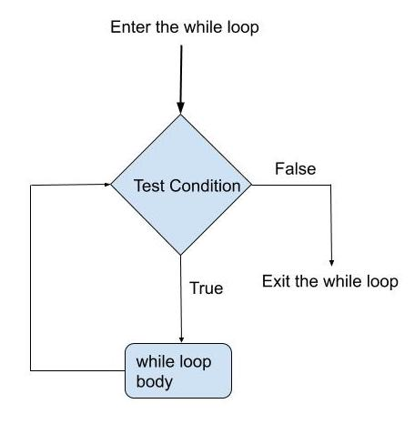
Kad ir vajadzīgs cikls while?
While cikls ir iterācijas metode, ko vislabāk izmantot, ja iepriekš nezināt iterāciju skaitu. Cikla saturs tiek izpildīts tik ilgi, kamēr izteiksme tiek novērtēta kā patiesa(TRUE) .

Slide 5
Cikla While Plusi
Efektivitāte – Cikls ir ļoti efektīvs, jo tās ļauj automatizēt atkārtotus uzdevumus, nerakstot vienu un to pašu kodu atkal un atkal.
Uneversāls- Lai gan cikli ir daudzpusīgi, jo tie ļauj atkārtot koda bloku vairākas reizes, līdz tiek izpildīts noteikts nosacījums. Tas var būt noderīgi sākot no vienkāršas ievades līdz sarežģītai datu analīzei.
Elastība: While cikls sniedz elastību, lai pielāgotu programmas izpildi atkarībā no nepieciešamās situācijas. Tas ļauj programmai dināmiski atbildīgi reaģēt uz mainīgiem apstākļiem.

Slide 6
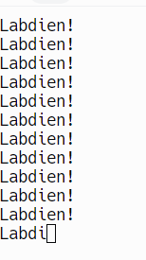
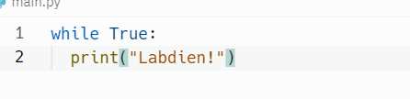
Cikla While mīnusi
Bezgalīgi cikli
Cikls while var radīt problēmas, ja indeksa garums ir nepareizs.

Slide 7






While Izmanto

Slide 8
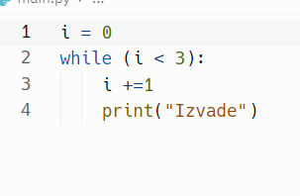
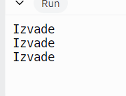
Koda piemērs 1

Slide 9
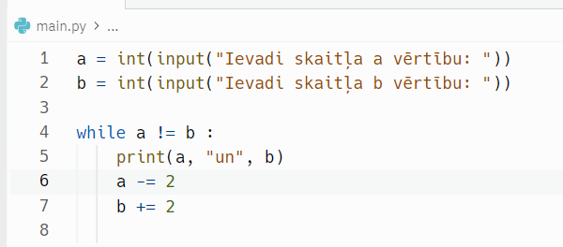
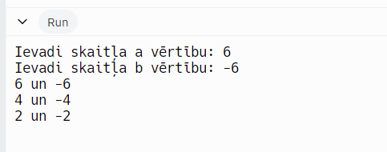
Koda Piemērs 2

Slide 10
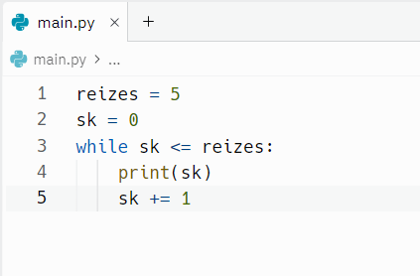
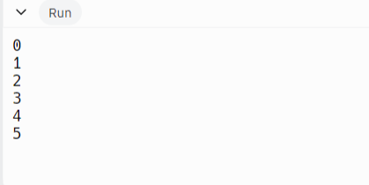
Koda piemērs 3

Slide 11
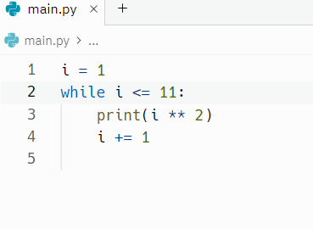
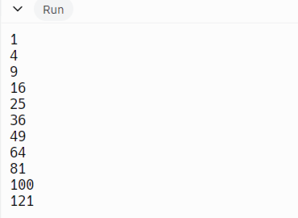
Koda piemērs 4

Slide 12
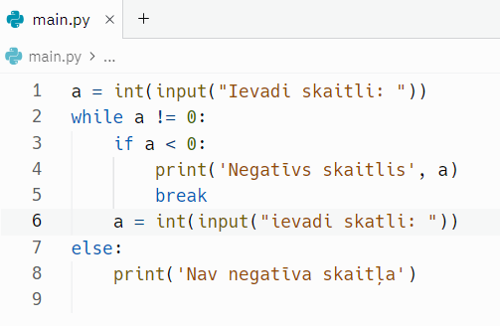
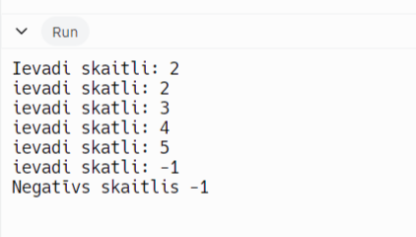
Koda piemērs 5

Slide 13
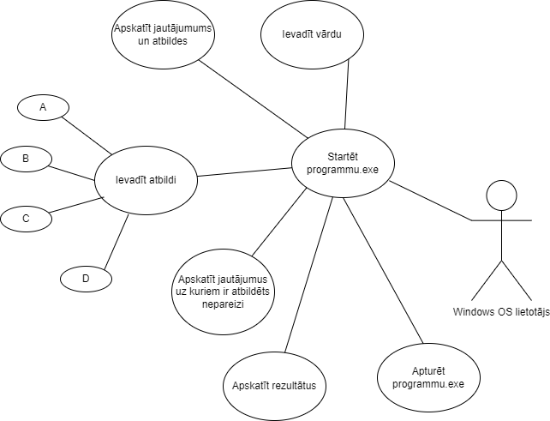
Use Case diagramma

Slide 14
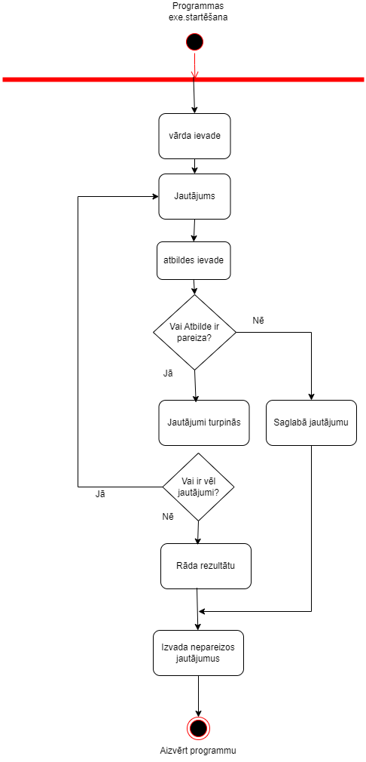
Aktivitāšu diagramma

Slide 15
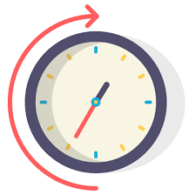
Par eksāmenu
Patērētais laiks
Šķērsli
Apmēram 18.stundas
Tas bija EXE faila veidošana

Slide 16
Izmantojamie Avoti
https://builtin.com/software-engineering-perspectives/for-loop-vs-while-loop
https://www.w3schools.com/python/python_while_loops.asp
https://pythontutor.ru/lessons/while/
https://skolo.lv/mod/book/view.php?id=81332297&chapterid=343085
https://medium.com/@rezapurnama1997/pros-cons-using-while-loops-in-python-5b9bf9b464be
https://replit.com/@hobbycrazy136/Eksamena-kods

Slide 17
Paldies par uzmanību!

